Slide 1

Білім беру ұйымдарында «Біртұтас тәрбие» бағдарламасын бекіту туралы
ҚАЗАҚСТАН РЕСПУБЛИКАСЫНЫҢ
ОҚУ-АҒАРТУ МИНИСТРЛІГІНІҢ №194 БҰЙРЫҒЫ

Slide 2

»
Мемлекет Басшысының тапсырмасы:
мектептегі тәрбие жұмысын ұйымдастыру тәсілдерін жаңарту
(Ұлттық Құрылтайдың «Адал адам – Адал еңбек – Адал табыс» атты үшінші отырысы)
Қағидамыз – әділдік,
тірегіміз – жауапкершілік,
мақсатымыз – өрлеу
Қ.Тоқаев

Slide 3
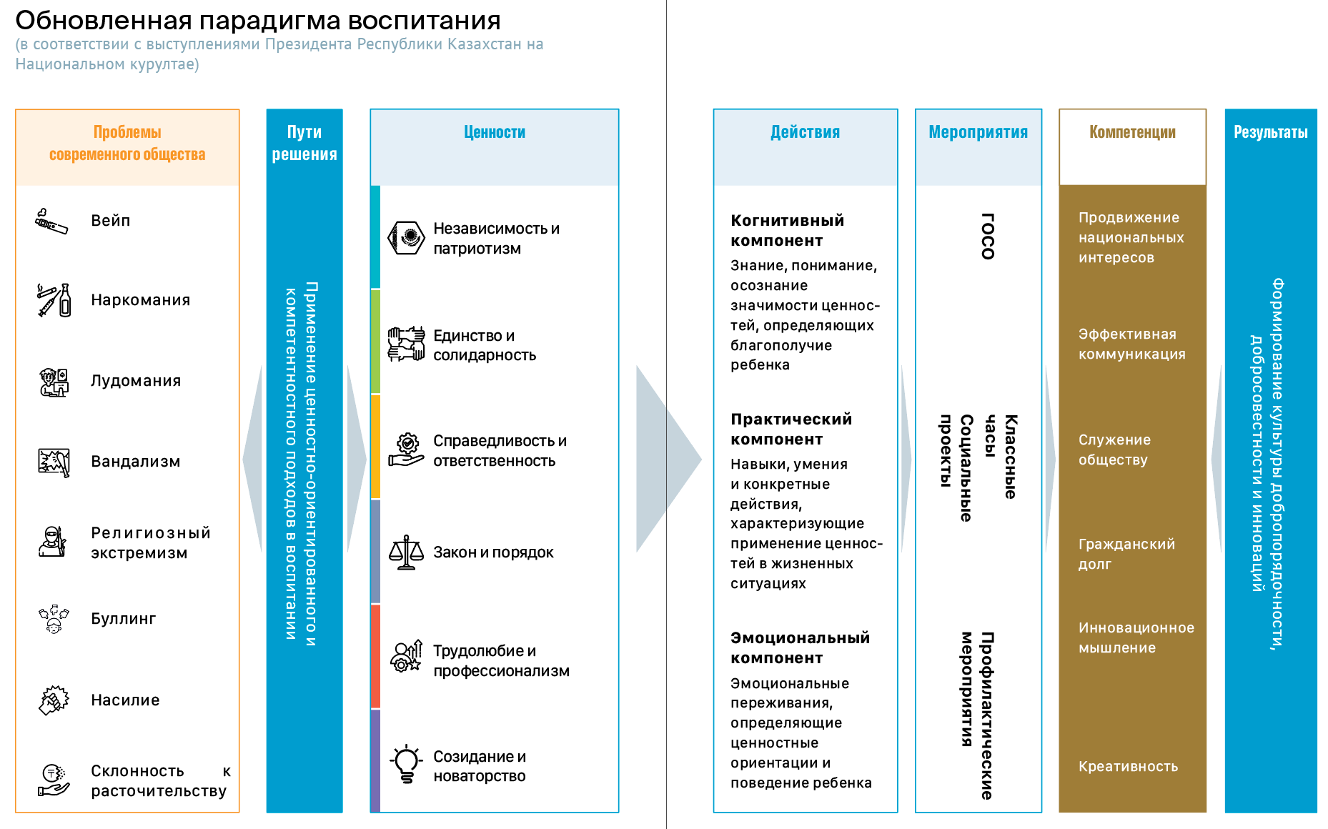
Тәрбие парадигмасын жаңарту
(Қазақстан Республикасы Президентінің
Ұлттық құрылтайда сөйлеген сөзіне сәйкес)
Қазіргі қоғамның мәселелері
Шешу
жол-дары
Құндылықтар
Әрекет
Іс-шара
Құзыреттілік
Нәтиже
Танымдық
компонент
Баланың әл-ауқатын
анықтайтын
құндылықтардың
маңыздылығын білу,
түсіну, сезіну
Ұлттық
мүдделерді
насихаттау
Тәуелсіздік және
Отаншылдық
МЖМББС
Нашақорлық
Бірлік және
Ынтымақ
Тиімді
коммуникация
Практикалық
компонент
Өмірлік жағдайларда
құндылықтар
қолдануды
сипаттайтын
дағдылар мен нақты
әрекеттер
Сынып сағаты
Әлеуметтік
жобалар
Қоғамға қызмет
Әділдік және
Жауапкершілік
Тәрбиенің құндылыққа бағдарланған және
құзыреттілік тәсілдерін қолдану
Парасаттылық, адалдық және инновация
мәдениетін қалыптастыру
Діни
экстремизм
Заң және Тәртіп
Азаматтық
парыз
Эмоционалды
компонент
Баланың
құндылықтарын,
бағдарын және
мінез-құлқын
анықтайтын
эмоционалдық
тәжірибе
Инновациялық
ойлау
Еңбекқорлық және
Кәсіби біліктілік
Зорлық-зомбылық
Алдын-алу
шаралары
Жасампаздық
Ысырапшылдық
Жасампаздық және
Жаңашылдық

Slide 4
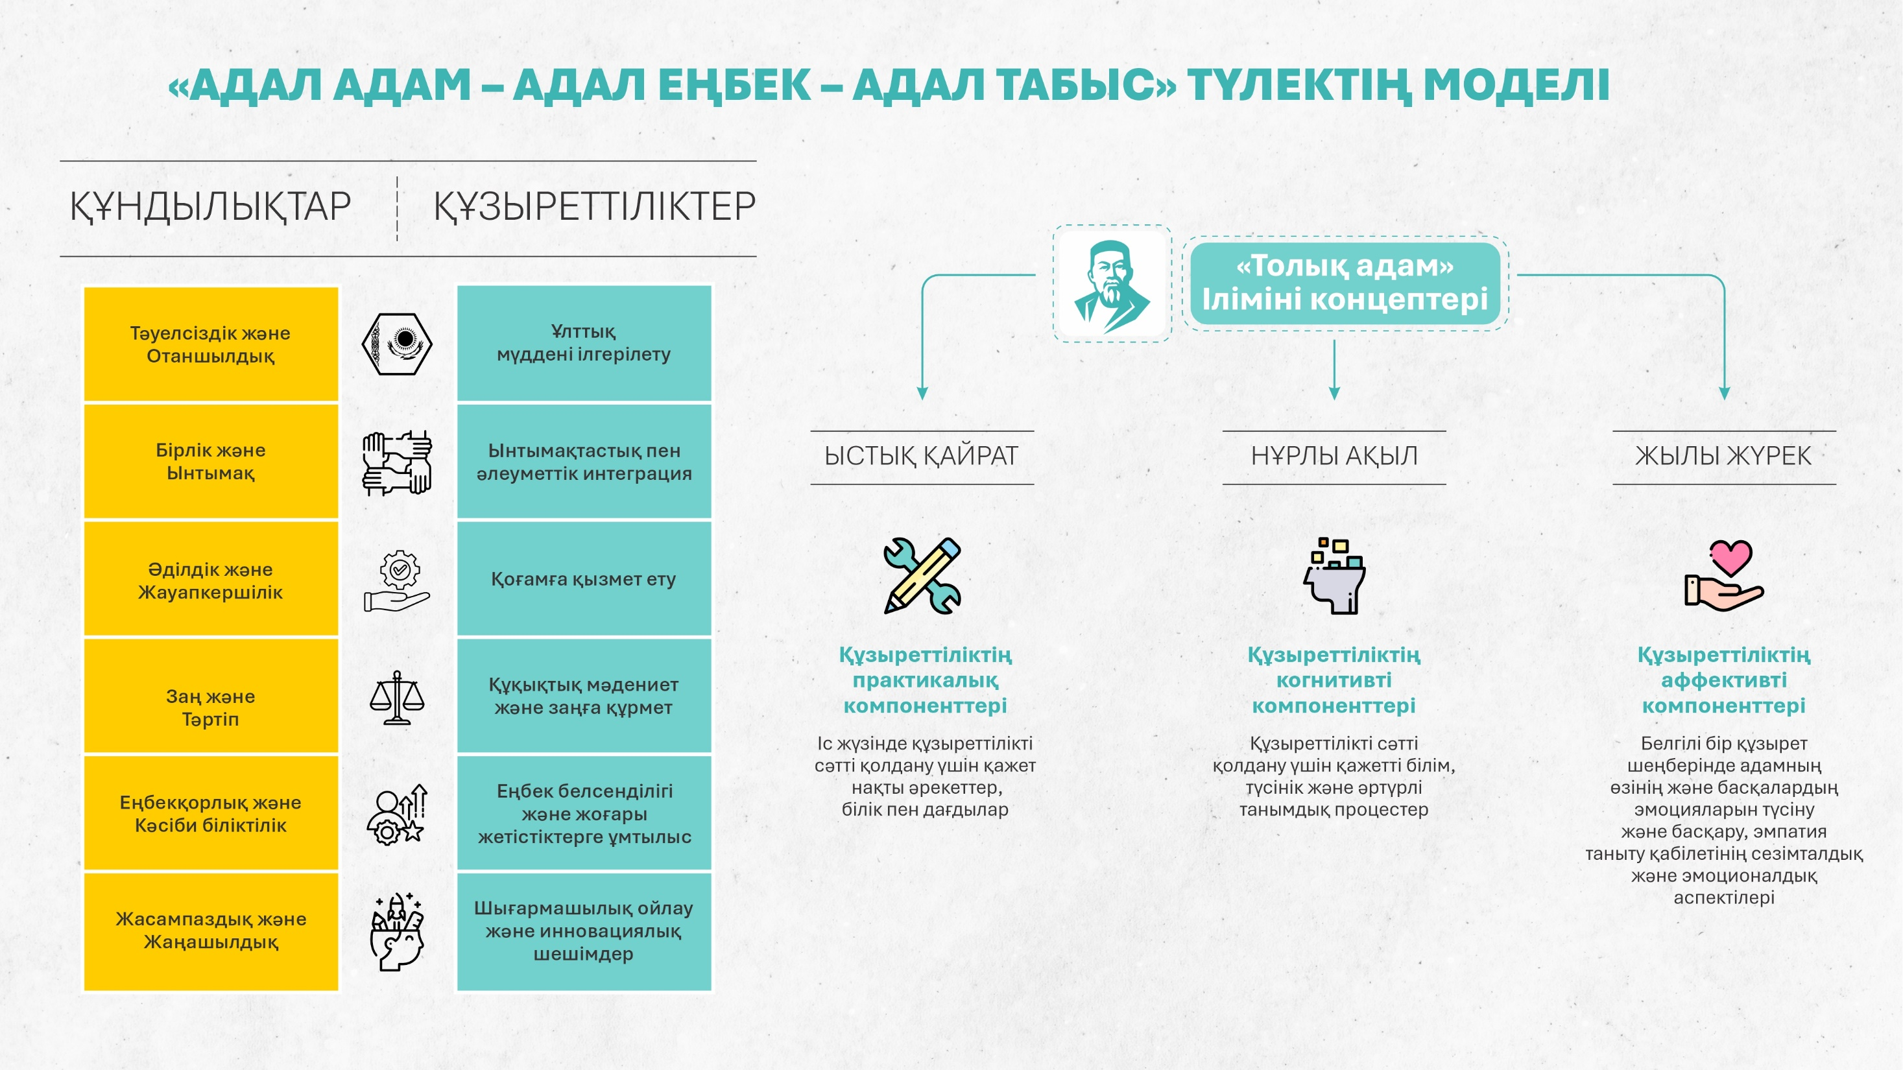

Slide 5
ТӘУЕЛСІЗДІК ПЕН ОТАНШЫЛДЫҚ ҚҰНДЫЛЫҒЫН ДЕКОМПОЗИЦИЯЛАУ
Компонент | Сипаттамасы | Жеке қасиеттер
Тәуелсіздікті түсіну және құрметтеу | Тәуелсіздіктің маңыздылығын түсіну: -Тәуелсіздік жолындағы жетістіктер тарихын білу; - мәдени мұраны құрметтеу; -ел дамуындағы тәуелсіздіктің рөлін түсіну | Тарихты білу, ұлттық мәдениетті құрметтеу, білімге ұмтылу.
Патриотизм | - Отанға сүйіспеншілік; - ел өміріне белсенді қатысу; - ел мүдделерін қорғау; ел жетістіктері үшін мақтаныш. | Бастамашылық, белсенділік
Жауапкершілік | Отанның мүддесі үшін әрекет ету: - ел игілігінің жеке мүдделерден басымдығы; - елдің болашағы үшін жауапкершілікті түсіну; қоғамның дамуына қосқан үлес қосу. | Жауапкершілік
Егемендікті қорғауға дайындық | Әлемдік сын-тегеуріндер жағдайында елді қорғау қабілеті: - батылдық пен шешім қабылдағыштық; шешімдердің жылдамдығы мен салмақтылығы | Батылдық, шешімділік, шешім жылдамдығы, стратегиялық ойлау

Slide 6
БІРЛІК ЖӘНЕ ЫНТЫМАҚ ҚҰНДЫЛЫҒЫН ДЕКОМПОЗИЦИЯЛАУ
Компонент | Сипаттамасы | Жеке қасиеттер
Ұжымдық сана | Ортақ мақсаттар мен мүдделер туралы хабардар болу: - жеке және қоғамдық мүдделер арасындағы байланысты түсіну; - ел мен қоғамның тағдырымен өз тағдыры арасындағы сабақтастықты түсіну; ортақ мақсаттарға жету үшін өзгелермен бірлесіп іс-әрекет етудің маңызын бағалау | Стратегиялық ойлау / командалық рух, ұйымшылдық қабілет
Өзара сыйластық | Пікірлер мен мәдениеттің әртүрлілігін құрметтеу: - адамдар арасындағы айырмашылықтарды қабылдау; - басқа көзқарастарға төзімділік таныту; диалогқа және ымыраға келуге дайын болу. | Айырмашылықтарды құрметтеу, төзімділік, жаңаға ашықтық.
Қолдау және өзара көмек | Басқаларға көмектесуге дайын болу: - қиын жағдайға тап болған адамдарға жанашырлық таныту; - мұқтаж жандарға риясыз көмек көрсетуге ниетті болу; волонтерлік қызметке қатысу. | Эмпатия, жанашырлық,
Сындарлы диалог және ынтымақтастық | Ынтымақтастық қабілеті: - тиімді қарым-қатынас орнату; - командада жұмыс істей білу; барлық тараптарға тиімді шешімдерді іздеуге дайын болу. | Қарым-қатынас, дипломатия, ашықтық

Slide 7
ЗАҢ ЖӘНЕ ТӘРТІП ҚҰНДЫЛЫҒЫН ДЕКОМПОЗИЦИЯЛАУ
Компонент | Сипаттамасы | Жеке қасиеттер
Заң алдындағы теңдік | Қоғамның барлық мүшелерінің заңды сақтауы: - заң және құқық нормаларын білу; - оларды бұзғаны үшін әділеттілікке және жазаның бұлтартпастығына сенімділік таныту; - өз құқықтарын заңды жолмен қорғауға дайын болу | Ереже мен заңды құрметтеу, заңға бағыну, жауапкершілік.
Шығармашылық плюрализм | Қоғамдағы конструктивті өзара әрекеттесуді қолдау: әртүрлі көзқарастар мен сенімдерге құрметпен қарау; диалогқа және келісімге келу жолдарын іздеуге дайын болу; | Ашықтық, сындарлы диалогқа қабілеттілік
Жеке тәртіп | Өзін-өзі ұйымдастыру және жауапкершілік: - өз уақытын пен ресурстарын басқару мүмкіндігі; - уәделер мен келісімдерді орындау; өз міндеттеріне жауапкершілікпен қарау. | Тәртіп, әдептілік, ұқыптылық
Қиын жағдайлардағы тәртіп | Қиын жағдайларда сабырлылық пен тәртіпті сақтау: - нұсқаулыққа сәйкес әрекет ете білу; қиын жағдайда басқаларға көмектесуге дайын болу. | стреске төзімділік, өзін-өзі ұстай білу, сабырлық, байсалдылық.

Slide 8
ӘДІЛДІК ПЕН ЖАУАПКЕРШІЛІК ҚҰНДЫЛЫҒЫН ДЕКОМПОЗИЦИЯЛАУ
Компонент | Сипаттамасы | Жеке қасиеттер
Құқықтардың тең бөлінуі | Өмірдің барлық салаларындағы әділеттілік: - қоғамның барлық мүшелеріне тең құқық пен мүмкіндіктерді қамтамасыз ету; - кемсітушілік пен теңсіздікке жол бермеу; - білім алуға, денсаулық сақтауға және басқа да әлеуметтік игіліктерге қолжетімді болуын қамтамасыз ету; - игілік пен ресурстарды әділ бөлу; - адамның қадір-қасиеті мен жеке бас бостандығын құрметтеу; | Адалдық, объективтілік, риясыздық.
Міндеттерге жауапкершілікпен қарау | Өз міндеттерін саналы түрде орындау: - өзінің, отбасының, басқа адамдардың, қоғам мен мемлекет алдындағы өз міндеттерін орындаудың маңыздылығын түсіну; - өз іс-әрекеті үшін жауапкершілікті түсіну; еңбекке және оқуға деген саналы көзқарас. | Тәртіп, мақсатқа талпынушылық, өзін-өзі бақылау.
Құқықтық мәдениет | Заң мен адам құқықтарын құрметтеу: - заң және өз құқығы мен міндеттерін білу; - басқа адамдардың заңды мүдделерін, құқықтары мен еркіндіктерін құрметтеу; - құқықтық білімді өмірде қолдана білу; | Байсалдылық, парасаттылық, заңға бағынушылық, басқаларды құрметтеу, өзгенің пікірін құрметтеу

Slide 9
ЕҢБЕКҚОРЛЫҚ ЖӘНЕ КӘСІБИ БІЛІКТІЛІК ҚҰНДЫЛЫҒЫН ДЕКОМПОЗИЦИЯЛАУ
Компонент | Сипаттамасы | Жеке қасиеттер
Білім мен дамуға ұмтылу | Білім мен дағдының құндылығын түсіну: - табысқа жету үшін білім мен өздігінен білім алудың маңыздылығын түсіну; - өзін-өзі жетілдіруге ұмтылу; - жаңа білімді және дағдыларды меңгеруге ұмтылу; - мақсат қоя білу және оған қол жеткізу; - өз қателіктерінен сабақ алу қабілеті. | Мақсатқа талпынушылық, табандылық, қызығушылық.
Бастамашылдық және мүмкіндіктерді пайдалану | Белсенді өмірлік ұстаным: - өз бетінше мақсат қоя білу және оларға қол жеткізу; - өз дағдылары мен құзыреттерін дамыту үшін түрлі мүмкіндіктерді өз бетінше тауып, пайдалана білу; - жұмысты орындау үшін жауапкершілікті өз мойнына алуға дайын болу; - қиындықтар мен кедергілерді жеңуге деген сенімділік. | Іскерлік, өзін-өзі ынталандыру
Жұмысқа жауапкершілікпен қарау | Өз міндеттерін саналы түрде орындау: - өз кәсібіне адал көзқарас; - өз жұмысының нәтижесіне жауапкершілікті сезіну; - ортақ іске үлес қосу. | ұқыптылық, табандылық
Ұтқырлық және өзгерістерге дайын болу | Жаңа мүмкіндіктерге ашықтық: - білім алу немесе жұмыс істеу үшін басқа қалаға, облысқа немесе елге қоныс аударуға дайын болу; - өмір сүрудің және еңбек етудің жаңа жағдайларына бейімделу мүмкіндігі; - ой-өрісті және мәдени тәжірибені кеңейту; - өзгерістерге позитивті көзқарас. | Бейімділік, икемділік, жаңашылдыққа ашықтық.
Ұтқырлық және өзгерістерге дайын болу | Жаңа мүмкіндіктерге ашықтық: - білім алу немесе жұмыс істеу үшін басқа қалаға, облысқа немесе елге қоныс аударуға дайын болу; - өмір сүрудің және еңбек етудің жаңа жағдайларына бейімделу мүмкіндігі; - ой-өрісті және мәдени тәжірибені кеңейту; - өзгерістерге позитивті көзқарас. | Бейімділік, икемділік, жаңашылдыққа ашықтық.

Slide 10
ЖАСАМПАЗДЫҚ ЖӘНЕ ЖАҢАШЫЛДЫҚ ҚҰНДЫЛЫҒЫН ДЕКОМПОЗИЦИЯЛАУ
Компонент | Сипаттамасы | Жеке қасиеттер
Шығармашылық ойлау | Жаңа идеяларды тудыру қабілеті: - проблемаларды шешудегі стандартты емес тәсіл; - ассоциативті ойлау және заттар арасындағы жаңа байланыстарды көре білу қабілеті; - тәуекелге және сәтсіздікке дайын болу. | Жасампаздық, қиял, білуге құмарлық.
Кәсіпкерлік бастама | Идеяларды іске асыру ниеті: - мақсат қоя білу және оған қол жеткізу; - өзіне жауапкершілік алуға дайын болу; - іскерлік және мақсатқа талпынушылық. | Бастамашылдық, жауапкершілік, табандылық
Инновациялық ойлау | Проблемаларды шешудің жаңа тәсілдерін іздеу: - стандарттан тыс ойлау және әдеттегі әрекеттерінің шеңберінен шыға білу қабілеті; - ақпарат пен шабыттың жаңа көздерін іздеу; - өзгерістер мен жаңашылдыққа дайын болу. | Жаңалыққа ашықтық, сыни тұрғыдан ойлау, аналитикалық ойлау.
Цифрлық сауаттылық | Заманауи технологиялармен жұмыс істей білу: - цифрлық технологиялардың даму мүмкіндіктері мен болашағын түсіну; - цифрлық құралдармен жұмыс істей білу; - инновациялық өнімдер мен қызметтерді құруға және пайдалануға белсенді қатысу. | Цифрлық сауаттылық, бейімділік, білімге құштарлық.
Инновациялар үшін әлеуметтік жауапкершілік | Инновацияның этикалық және құқықтық аспектілері: - жаңа технологияларды енгізудің ықтимал салдарын түсіну; - инновацияларды пайдалануға жауапкершілікпен қарау; - технологияны дамытуға қатысты талқылаулар мен шешімдер қабылдауға қатысу. | Әлеуметтік жауапкершілік, болжағыштық, этикаға сәйкестік.

Slide 11
Құндылықтардың айларға бөлінісі
Сентябрь – месяц
«_{ТРУДОЛЮБИЕ И}
ПРОФЕССИОНАЛИЗМ»
Октябрь – месяц
«_{НЕЗАВИСИМОСТЬ И}
ПАТРИОТИЗМ»
Ноябрь – месяц
«_{СПРАВЕДЛИВОСТЬ И}
ОТВЕТСТВЕННОСТЬ»
Декабрь – месяц
«_{ЕДИНСТВО И}
СОЛИДАРНОСТЬ»
Январь – месяц
«_{ЗАКОН И ПОРЯДОК}»
Февраль – месяц
Март – месяц
Апрель – месяц
«_{СОЗИДАНИЕ И}
НОВАТОРСТВА»
«_{НЕЗАВИСИМОСТЬ И}
ПАТРИОТИЗМ»
«_{ТРУДОЛЮБИЕ И}
ПРОФЕССИОНАЛИЗМ»
Май – месяц
Июнь – месяц
«_{СОЗИДАНИЕ И}
НОВАТОРСТВА»
Июль – месяц
Август – месяц
«_{ЕДИНСТВО И}
СОЛИДАРНОСТЬ»
«_{ЗАКОН И ПОРЯДОК}»
«_{ЗАКОН И ПОРЯДОК}»

Slide 12
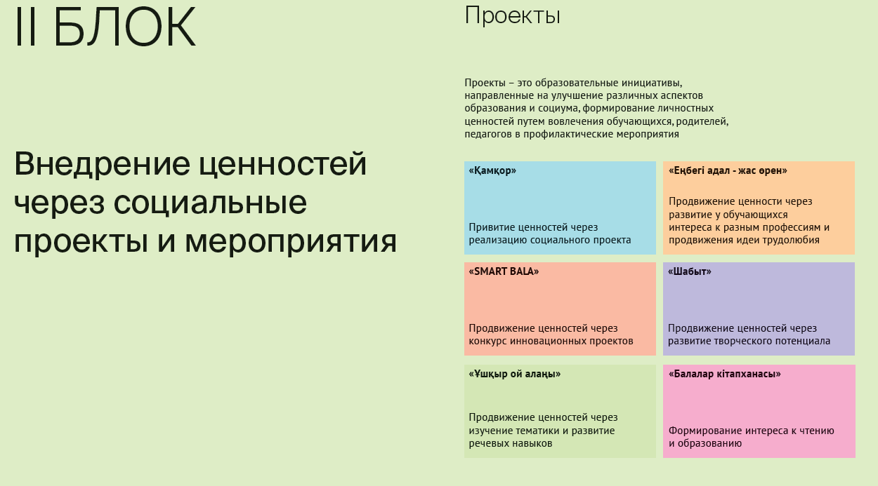
Жобалар
Жобалар – бұл білім беру мен қоғамның әртүрлі
аспектілерін жақсартуға, білім алушыларды, ата-аналарды,
педагогтерді профилактикалық іс-шараларға тарту арқылы
жеке құндылықтарды қалыптастыруға бағытталған білім
беру бастамалары
Әлеуметтік жобалар
мен іс-шаралар арқылы
құндылықтарды енгізу
«Қамқор»
Әлеуметтік жобаларды жүзеге
асыру арқылы құндылықтарды
дәріптеу
«Еңбегі адал - жас өрен»
Білім алушылардың әртүрлі
мамандыққа деген қызығушылығын
арттыру және еңбекқорлық идеясы
арқылы құндылықтарды дәріптеу
«SMART BALA»
Инновациялық жобалар конкурсы
арқылы құндылықтарды дәріптеу
«Шабыт»
Білім алушылардың
шығармашылық әлеуетін ашу
арқылы құндылықтарды дәріптеу
«Ұшқыр ой алаңы»
Тілдік дағдыларды дамыту және
тақырыптық талқылау арқылы
құндылықтарды дәріптеу
«Балалар кітапханасы»
Кітап оқуға және білім алуға
қызығушылықты қалыптастыру

Slide 13
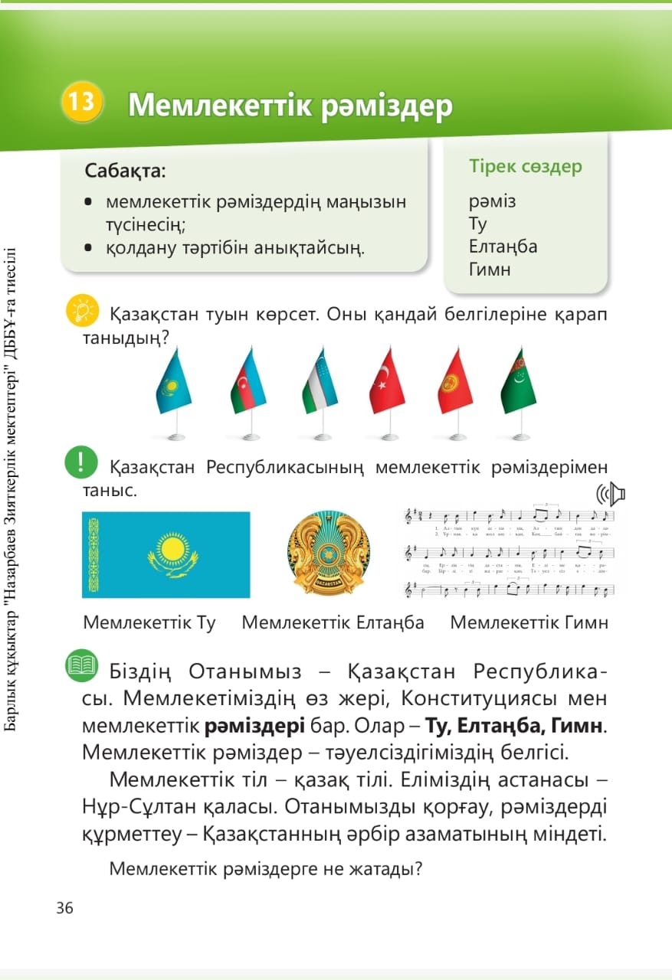
Құндылықтардың түйінді құзыреттіліктермен, күтілетін нәтиже және оқу мақсаттарымен үйлестірілуі
Бастауыш мектеп
Құндылықтар және түйінді құзыреттіліктер | Күтілетін нәтиже (ГОСО) | Оқу мақсаты (ТУПр)
Тәуелсіздік және отаншылдық: 1) мемлекеттік тілді білу; 2) мемлекеттік рәміздерге құрмет көрсету және өз еліне деген сүйіспеншілік таныту; 3) дәстүрлерді сақтау және құрметтеу; 4) отбасының құндылығын түсіну; 5) тарихи және мәдени мұраны зерттеуге қызығушылық таныту және қоршаған ортаға қамқорлық жасау | «Адам және қоғам» Қазақстанның географиясы мен тарихы туралы жалпы мәліметтерді; Қазақстан халқының негізгі дәстүрлері мен фольклорын; Қазақстанның әлемдегі рөлі мен орнын; Қазақстанның мемлекеттік рәміздерін; жалпыадамзаттық құндылықтарды БІЛЕДІ; Қазақстанның жас азаматы ретінде өзін-өзі тану түріндегі өзінің азаматтық бірегейлігін және белгілі бір этносқа жататындығын; отбасының, кіші Отан мен Отанның құндылығын; көпұлтты қазақстандық қоғамның құндылықтарын; Қазақстанның Мемлекеттік рәміздерінің маңызын; ұлттық салт-дәстүрлердің, әдет-ғұрыптардың маңызын ТҮСІНЕДІ; Қазақстанның әлемдегі жағдайын; Қазақстан халқының мәдени-салттық дәстүрлеріндегі ұқсастықтар мен айырмашылықтарды ТАЛДАЙДЫ | Пән: «Дүниетану» 3.5 Қазақстан тарихы: тәуелсіздік, мемлекетті лік және патриотизм 1.3.5.1 Қазақстан Республикасының рәміздерін өзге елдердің рәміздерінен ажырату; 1.3.5.2 тәуелсіз мемлекеттің негізгі белгілері туралы әңгімелеу; 1.3.5.3 Қазақстан астанасы туралы шығармашылық жұмыстарын таныстыру 2.3.5.1 Қазақстан Республикасының мемлекеттік рәміздерінің мәнін түсіндіру; 2.3.5.2 бақылаулар негізінде Қазақстан Республикасының мемлекеттік рәміздерінің қолданылу саласын анықтау; 2.3.5.3 Қазақстан халықтары достығының маңыздылығын түсіндіру 3.3.5.1 Қазақстанның бейресми рәміздерінің мәнін түсіндіру ("Алтын адам", "Бәйтерек" монументі, "Мәңгілік Ел" қақпасы); 3.3.5.2 тұлғаның, отбасының, қоғам мен мемлекеттің дамуындағы еңбектің рөлін түсіндіру 4.3.5.1 зерттеулер негізінде "Қазақстан" атауымен байланысты мағыналық ассоциациялар қатарын (ұлттық бренд) ұсыну; 4.3.5.2 Қазақстанның әлемдік сахнадағы рөлін анықтау.
Дүниетану, НЗМ

Slide 14
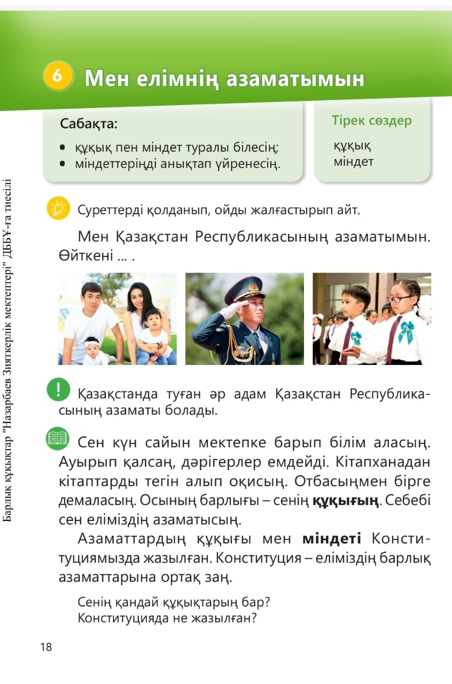
Құндылықтардың түйінді құзыреттіліктермен, күтілетін нәтиже және оқу мақсаттарымен үйлестірілуі
Бастауыш мектеп
Құндылықтар және түйінді құзыреттіліктер | Күтілетін нәтиже (ГОСО) | Оқу мақсаты (ТУПр)
Заң және тәртіп: 16) өз құқықтары мен міндеттерін білуге, әдеп нормаларын, сыныптағы және мектептегі мінез-құлық қағидаларын сақтауға; 17) қауіпсіздік қағидаларын, оның ішінде жол жүрісі қағидаларын білуге және сақтауға міндетті; 18) мұғалімдерге немесе ата-аналарға проблеманың алдын алу және шешу шараларын қабылдау үшін көрген немесе білетін қауіптер туралы хабарлау; 19) кемсітушілік пен қудалаудың кез келген түрінен аулақ бола отырып, өз мұғалімдерінің, сыныптастарының құқықтары мен қадір-қасиетін құрметтеуге; 20) билік өкілдерін және олардың тәртіпті сақтаудағы рөлін құрметтеу; | «Адам және қоғам» Позитивті және достық қарым-қатынас ережелерін, этикет ережелерін, Оқушының құқықтары мен міндеттерін, салауатты өмір салты ережелерін біледі;Адамның қоғамдағы адамгершілік мінез-құлық нормаларын; мектеп, ауыл, қала, ел өміріне өзінің қатысуын; қоғамға қызмет етудің маңыздылығын; ойлардың, сөздер мен іс-әрекеттердің сәйкестігінің маңыздылығын, олар үшін жауапкершілікті түсінеді;Этикет ережелерін қолданады; отбасы мен ұжымда жағымды, достық қарым-қатынасты сақтау үшін қарым-қатынас ережелері;Адамның сезімдері мен іс-әрекеттерінің көріністерін, олардың себептері мен салдарын талдайды; өзінің эмоционалды жағдайы;Отбасылық, тұлғааралық және қоғамдық салалардағы коммуникация модельдерін синтездейді; өмір қауіпсіздігі, саяхатты ұйымдастыру бойынша жеке жобалар; өзінің рухани-адамгершілік дамуы бойынша шешімдер;Өзінің мінез-құлқын және айналасындағы адамдардың іс-әрекеттерін адамгершілік нормалары тұрғысынан бағалайды; отбасының, қоғамның, елдің әр адамның өміріндегі маңыздылығы; қазіргі өмірдегі дәстүрлер мен фольклордың рөлі; тұлғааралық, Әлеуметтік және қаржылық-экономикалық қатынастар саласындағы прогресс деңгейі; адамдардың мінез-құлқы жалпы қабылданған моральдық нормалар тұрғысынан. | Пән: «Дүниетану» Бөлім 1.5 Құқық және міндет 2.1.5.1 өз өмірінен мысалдар келтіру негізінде құқықты, міндетті және жауапкершілікті ажырату; 2.1.5.2 қоғамға қызмет етудің әлеуметтік маңызын түсіндіру 3.1.5.1 Қазақстан Республикасы Конституциясының маңызын түсіндіру 4.1.5.1 Конституцияның қоғам өміріндегі маңызы туралы қорытындылар жасау; 4.1.5.2 Қазақстан Республикасының азаматы ретінде демократиялық құқықтары, бостандықтары, міндеттерінен мысалдар келтіру Бөлім 1.2 Мектеп және мектеп қауымдасты ғы 1.1.2.1 мектептің адам өміріндегі маңызын түсіндіру; 1.1.2.6 өзін мектеп оқушысы және сынып ұжымының мүшесі ретінде сипаттау 2.1.2.3 мектеп қауымдастығындағы ұжымдық, топтық және тұлғааралық мінез-құлық нормаларын түсіндіру; 3.1.2.1 сыныптың өзін-өзі басқару ережелерін түсіндіру және өз нұсқасын ұсыну; 3.1.2.2 түрлі көзқарастар жағдайында сыныпта ұжымдық шешімді қабылдау жолдарын түсіндіру; 3.1.2.3 қоғамда өзін-өзі ұстау әдеп нормаларын түсіндіру;
Дүниетану, НЗМ

